Slide 1
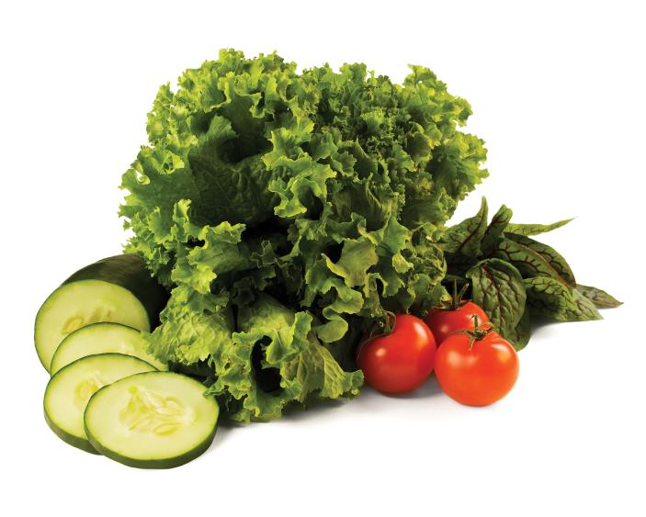
Programa de Autocontrol de la Presión Arterial
Reducción del consumo de sodio
Fecha

Slide 2
Reducción del consumo de sodio
Descripción general
Datos sobre la nutrición y la presión arterial
¿Qué es el sodio?
Reducción del consumo de sodio
Opciones de comidas bajas en sodio
Cómo elegir opciones más saludables
El estilo de vida bajo en sodio: ¿Por qué funciona?

Slide 3
La nutrición y la presión arterial

Slide 4
La nutrición y la presión arterial
Consumo recomendado de sodio
Población general: <2,300 mg al día
Poblaciones especiales: <1,500 mg al día
9 de cada 10 estadounidenses consumen más de la cantidad recomendada de sodio
El estadounidense promedio consume ~3,400 mg de sodio al día
El consumo excesivo de sodio…
Hace que el cuerpo retenga líquidos
Puede ser nocivo para el corazón
Dificulta mucho más el control de la presión arterial
(American Heart Association & Dietary Guidelines for Americans, 2010; AHA, 2015; Guías Alimentarias para los Estadounidenses, 2010; FDA, 2015)

Slide 5
La nutrición y la presión arterial
¿Quiénes deberían estar más preocupados por el consumo de sodio?
Las personas que tienen riesgo de desarrollar enfermedades del corazón:
Mayores de 51 años
Afroamericanos
Hipertensión
Diabetes
Enfermedad renal crónica
*Esto representa alrededor de la mitad de la población de los EE. UU.
NOTA: Para promover la salud y prevenir las enfermedades crónicas, es importante desarrollar hábitos de alimentación y un estilo de vida saludables, independientemente de tu estado de salud.
(AHA, 2015)

Slide 6
Reducción del consumo de sodio

Slide 7
¿Qué es el sodio?
El “Sodio” y la “sal”
El sodio (Na) es un mineral que el cuerpo humano necesita para:
El mantenimiento de los fluidos
El sodio se une al agua y la conduce hacia el torrente sanguíneo
Los impulsos nerviosos
La función muscular
*El cuerpo únicamente necesita ~500 mg de sodio para funcionar correctamente
La sal de mesa común es cloruro de sodio (NaCl)
Alrededor del 40% del peso del cloruro de sodio es sodio (Na)
El 90% del consumo de sodio de los estadounidenses proviene del cloruro de sodio
(AHA, 2015)

Slide 8
¿Qué es el sodio?
El consumo excesivo de sodio conduce a un exceso de sodio en el torrente sanguíneo
Exceso de sodio en el torrente sanguíneo ➔ Exceso de líquido que ingresa al torrente sanguíneo
Aumenta el volumen total de sangre en el cuerpo
Fluye más sangre a través del cuerpo
Aumenta la presión arterial
(AHA, 2015)

Slide 9
Reducción del consumo de sodio
Una representación del sodio…
¼ cdta. de sal = 575 mg de sodio
½ cdta. de sal = 1,250 mg de sodio
¾ cdta. de sal = 1,725 mg de sodio
1 cdta. de sal = 2,300 mg de sodio
*Traten de consumir <1,500 mg de sodio al día
<¾ cdta. de sal al día
(AHA, 2015)

Slide 10
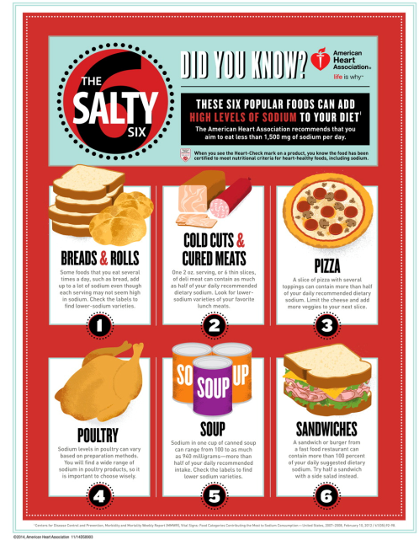
Reducción del consumo de sodio
¿De dónde proviene la sal?
Más del 75% del sodio que consumimos proviene de los alimentos procesados
Papas fritas, pretzels, etc.
Pan
Condimentos
Quesos
Carnes procesadas
Pizza
Productos enlatados
Productos horneados
Añadir sal a los alimentos
De origen natural
(CDC, 2015 ; AHA, 2015)

Slide 11
Reducción del consumo de sodio
¿Qué puedes hacer?
Comer más frutas y verduras
Verduras frescas, congeladas, enlatadas, sin sal agregada
¡Enjuaga las verduras y frijoles enlatados para reducir el sodio!
Utilizar carne de ave y pescado —magras y frescas— en lugar de productos procesados
Limitar las salsas, las mezclas preparadas y los productos instantáneos
Utilizar especias para dar sabor a los alimentos
Pedir comidas sin sal cuando estés en un restaurante
Leer las etiquetas de información nutricional para comparar los niveles de sodio: ¡es importante elegir las opciones con menor cantidad de sodio!
Comprar opciones con bajo contenido de sodio, con menor contenido de sodio, con sodio reducido o sin sal añadida, cuando estén disponibles
(CDC, 2015)

Slide 12
Reducción del consumo de sodio
¿Qué significa cada uno?
Libre de sodio / Sin sodio
<5 mg de sodio por porción y no contiene cloruro de sodio
Muy bajo contenido de sodio
<35 mg por porción
Bajo contenido de sodio
<140 mg por porción
Sodio reducido (o con menos sodio)
Al menos un 25% o menos de sodio por porción comparado con el nivel de sodio usual del producto
Ligero (productos bajos en sodio)
Corresponde a los alimentos “bajos en calorías” y “bajos en grasa” que contienen al menos un 50% menos de sodio por porción
(AHA, 2015)

Slide 13
Cómo reducir el consumo de sodio durante el día
Ejemplos de comidas
Desayuno
Tostada de pan integral con mantequilla de maní, plátano, arándanos y una taza de leche
Almuerzo
Ensalada de quinoa con frijoles negros (enjuagados), cebollinos, elote, pimientos rojos, mango y aguacate, con una taza de leche
Cena
Pollo grillado (sazonado con romero y limón) con arroz integral, brócoli y una taza de leche

Slide 14
Cómo elegir alimentos más saludables
¿Esto o aquello?
Desayuno
Sándwich con 1 huevo, 1 rebanada de queso cheddar y tocino de pavo en panecillo inglés de trigo integral, con una taza de agua
Yogur con avena, arándanos y plátano en rodajas, con una taza de agua
Almuerzo
Ensalada griega con espinaca, tomate, pepino, queso feta bajo en grasa, aceitunas Kalamata, chiles picantes y aderezo griego, con una taza de agua
Tortilla de trigo integral con tomate, espinaca, frijoles negros, aguacate, aceite de oliva y vinagre balsámico
Cena
Pollo grillado con arroz integral, brócoli al vapor y una taza de leche
Hamburguesa de pavo con lechuga, tomate, cebolla, salsa de tomate, mostaza y queso suizo en pan integral con rodajas de camotes horneados, con un vaso de agua

Slide 15
Por qué reducir el consumo de sodio da resultado
Desarrolla hábitos de alimentación y un estilo de vida saludables
Promueve tu salud
Previene el desarrollo de enfermedades crónicas
Reduce la retención de líquidos
Control del peso
Control de la presión arterial
En última instancia, ¡te sentirás mejor!
Elimina la hinchazón y el aumento de peso asociados con la retención de líquidos
Facilita el control de la presión arterial

Slide 16
discusión

Slide 17
Discusión
Piensen en lo que han comido hoy o ayer ...
¿Qué tipos de alimentos han consumido que pueden ayudar a reducir el consumo de sodio?
¿Cuáles de sus elecciones de alimentos podrían cambiar para consumir menos sodio durante el día?
Imaginen que han comido algo realmente salado o que durante el día han consumido una gran cantidad de sal…
¿Cómo se sienten?
Piensen en todos los tipos de alimentos “bajos en sodio” que pueden comprar en el supermercado…
Ahora que ya saben lo importante que es reducir el consumo de sodio y lo que significa “bajo en sodio” en una etiqueta, ¿qué pueden hacer para asegurarse de que no están consumiendo demasiado sodio?

Slide 18
La actividad física y el control de la presión arterial

Slide 19
La actividad física y el control de la presión arterial
Está demostrado que la actividad física regular puede ayudar a reducir significativamente la presión arterial y prevenir otros riesgos cardiovasculares.
También se ha comprobado que la actividad física moderada disminuye la presión arterial en pacientes hipertensos que son menos sensibles al tratamiento médico.
Hacer 30 minutos de actividad física por día (equivalente a caminar a paso ligero), 6 o 7 días a la semana (180 minutos por semana), puede ayudar a controlar o reducir la presión arterial.

Slide 20
La actividad física y el control de la presión arterial
Estos son algunos recursos que respaldan estas afirmaciones:
"Exercise in Resistant Hypertension: Aerobic Exercise Reduces Blood Pressure in Resistant Hypertension" (El ejercicio en la hipertensión resistente: El ejercicio aeróbico reduce la presión arterial en pacientes con hipertensión resistente). Hypertension. 2012
"Hypertension." Exercise Testing and Exercise Prescription for Special Cases: Theoretical Basis and Clinical Application (Pruebas de ejercitación y prescripción de ejercicios para casos especiales: Fundamentos teóricos y aplicación clínica). 2005
"Regular Aerobic Exercise Augments Endothelium-Dependent Vascular Relaxation in Normotensive As Well As Hypertensive Subjects" (El ejercicio aeróbico regular aumenta la relajación vascular dependiente del endotelio en sujetos normotensos e hipertensos). Circulation. 1999
"The effects of aerobic exercise and T'ai Chi on blood pressure in older people: results of a randomized trial" (Los efectos del ejercicio aeróbico y el T'ai Chi sobre la presión arterial en personas mayores: resultados de un ensayo aleatorio). Journal of the American Geriatrics Society. 1999

Slide 21
Gracias

